Slide 1
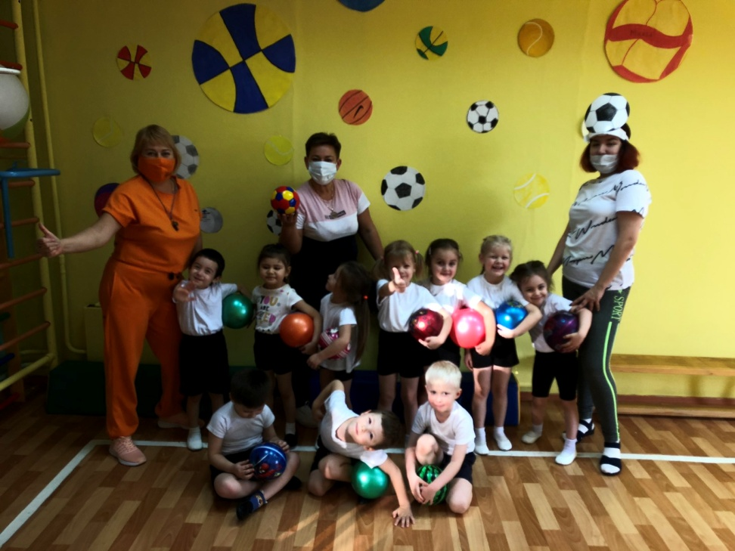
Мастер класс Тема: «Квест-как одна из форм физического развития дошкольника»
Подготовил: инструктор
по физической культуре
Диннер Л.А.

Slide 2
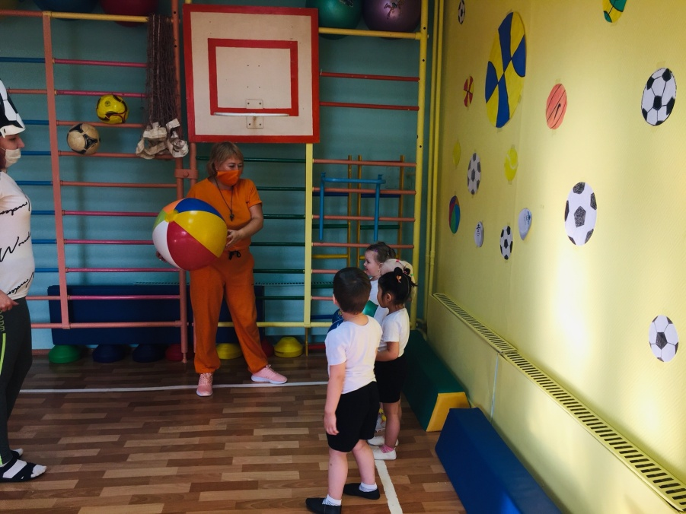
В настоящее время особую популярность приобрели приключенческие игры, которые называют квестами.
«quest» - это английское слово оно переводится как «поиск» или «приключение».
В играх - квестах есть увлекательный сюжет, основанный на поиске чего-то, когда на пути игроков возникают неизбежные проблемы разного характера, без разрешения которых невозможно достичь привлекательной цели и получить награду.

Slide 3
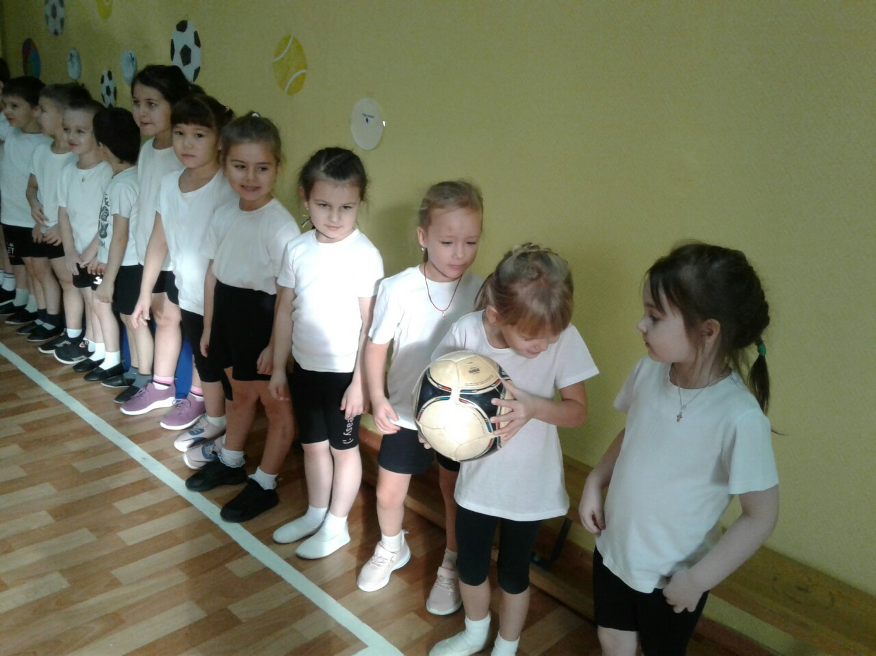
Главное преимущество квеста в том, что такая форма организации образовательной деятельности ненавязчиво, в игровом, занимательном виде способствует активизации познавательных и мыслительных процессов участников. С помощью такой игры можно достичь образовательных целей: реализовать проектную и игровую деятельность, познакомить с новой информацией, закрепить имеющиеся знания, отработать на практике умения детей.

Slide 4
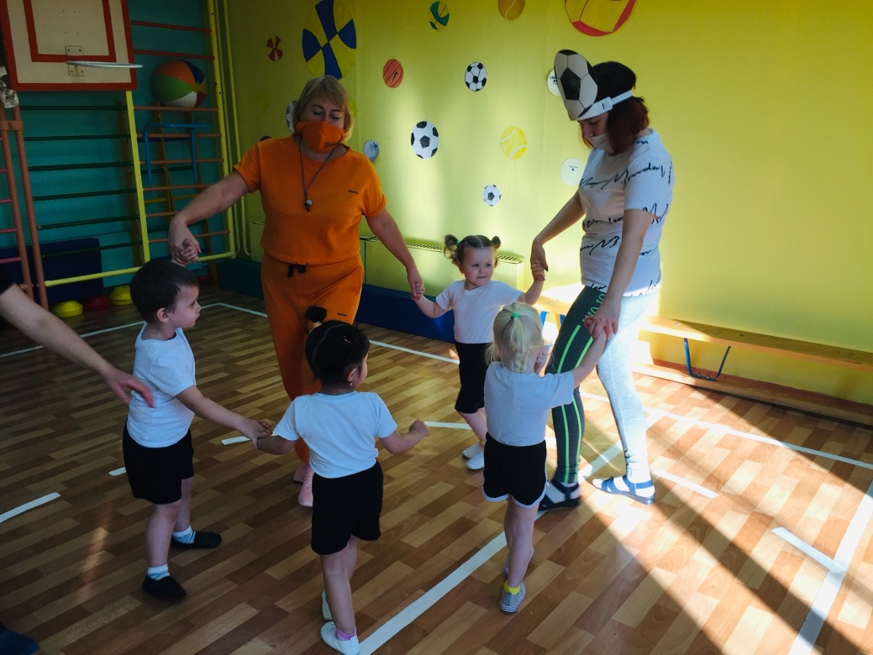
При подготовке квеста для дошкольников нужно помнить несколько основных условий:

Slide 5
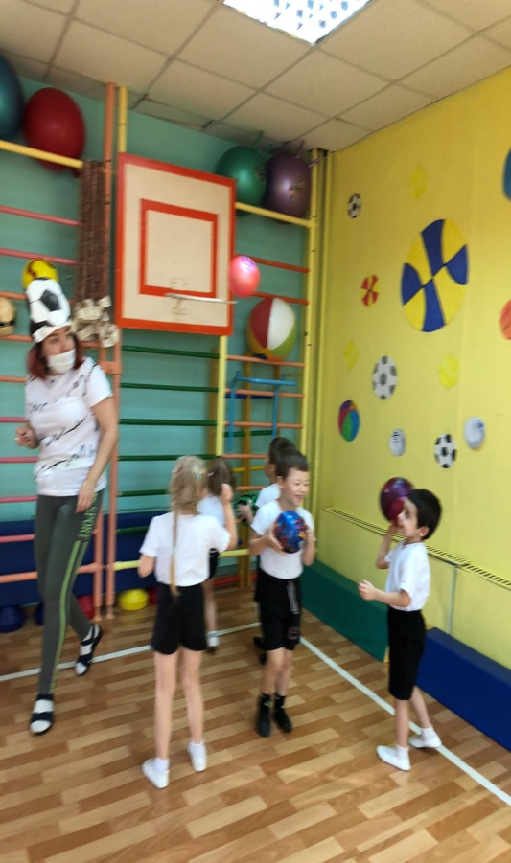
Игры должны быть безопасными. Недопустимо ставить к выполнению задачи, которые связаны с риском для здоровья, например, забраться на дерево, спрыгнуть с большой высоты, спуститься в колодец;
Вопросы и задания должны соответствовать возрасту и их индивидуальным особенностям. Очень редко дети 5-7 лет настолько эрудированны, чтобы угадать названия созвездий по картинке;
Недопустимо унижать достоинство ребенка. К примеру, нельзя заставлять проглотить гусеницу или танцевать, если ребенок стеснителен;
В содержании сценария требуется внедрить разные виды деятельности, так как выполнять однообразные задания дети указанного возраста, согласно психолого-возрастным особенностям не могут;
Задания нужно продумать таким образом, чтобы они были последовательными, логически взаимосвязанными;
Дошкольники должны чётко представлять цель игры;
Споры и конфликты надо решать только мирным путем.

Slide 6
Виды квестов: Линейный – решение одной задачи даёт возможность решать следующую. Штурмовые – с помощью контрольных подсказок участник сам выбирает способ решения задач. Кольцевые – по сути тот же линейный квест, только для нескольких команд стартующих из разных точек. Всем спасибо за внимание!

